Slide 1
Python程序设计—从基础到开发
夏敏捷 杨关 主编
清华大学出版社

Slide 2
第3章 Python控制语句
主讲 夏敏捷
计算机学院副教授

Slide 3

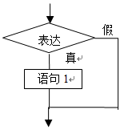
3.1 选择结构
三种基本程序结构中的选择结构，可用if语句、if…else语句和if…elif…else语句实现。
if语句的语法形式如下所示：
if 表达式 ：
语句1
#比较输入的整数是否大于6
a = input("请输入一个整数：") #取得一个字符串
a = int(a) #将字符串转换为整数
if a > 6:
print ( a, "大于6")

Slide 4
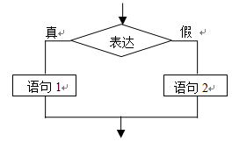

3.1.2 if…else语句
if…else语句的语法形式如下所示：
if 表达式 ：
语句1
else ：
语句2
a = input("请输入一个整数：") #取得一个字符串
a = int(a) #将字符串转换为整数
if a > 6:
print ( a, "大于6")
else
print ( a, "小于等于6")

Slide 5
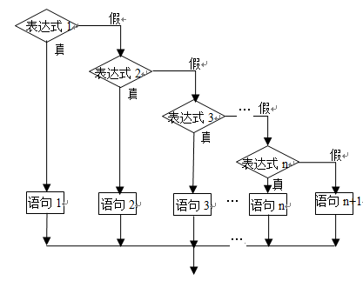
3.1.3 if…elif…else语句
if 表达式1 ：
语句1
elif 表达式2 ：
语句2
……
elif 表达式n ：
语句n
else ：
语句n+1

Slide 6
3.2 循环结构
3.2.1 while 语句
while 判断条件：
执行语句
count = 0
while count < 9:
print ('The count is:', count)
count = count + 1
print ("Good bye!" )

Slide 7
3.2.2 for语句
for语句可以遍历任何序列的项目，如一个列表、元祖或者一个字符串。
1．for循环的语法
for循环的语法格式如下：
for 循环索引值 in 序列
循环体
for循环把字符串中字符遍历出来。
for letter in 'Python': # 第一个实例
print ( '当前字母 :', letter )
for循环把列表中元素遍历出来。
fruits = ['banana', 'apple', 'mango']
for fruit in fruits: # 第二个实例
print ( '元素 :', fruit)
print( "Good bye!" )

Slide 8
3.2.2 for语句
2．通过索引循环
对于一个列表，另外一种执行循环的遍历方式是通过索引（元素下标）。实例如下：
fruits = ['banana', 'apple', 'mango']
for i in range(len(fruits)):
print( '当前水果 :', fruits[i] )
print ("Good bye!")

Slide 9
3.2.3 continue和break语句
break语句在while循环和for循环中都可以使用，一般放在if选择结构中，一旦break语句被执行，将使得整个循环提前结束。
continue语句的作用是终止当前循环，并忽略continue之后的语句，然后回到循环的顶端，提前进入下一次循环。

Slide 10
3.2.4 循环嵌套
Python 语言允许在一个循环体里面嵌入另一个循环。如在while循环中可以嵌入for循环；也可以在for循环中嵌入while循环。嵌套层次一般不超过3层，以保证可读性。
【例3-6】打印九九乘法表。
【例3-7】使用嵌套循环输出2~100之间的素数。

Slide 11
3.3 常用算法及应用实例
累加与累乘
【例3-8】求自然对数e的近似值，近似公式为：
e=1+ 1/1!+ 1/2!+ 1/3!+ ... + 1/n!
求最大数和最小数
求数据中的最大数和最小数的算法是类似的，可采用“打擂”算法。
【例3-9】求区间[100, 200]内10个随机整数中的最大数。
枚举法
枚举法又称为穷举法，此算法将所有可能出现的情况一一进行测试，如计算“百钱买百鸡”问题

Slide 12
3.3 常用算法及应用实例
递推与迭代
1. 递推
利用递推算法或迭代算法，可以将一个复杂的问题转换为一个简单过程的重复执行。这两种算法的共同特点是，通过前一项的计算结果推出后一项。不同的是，递推算法不存在变量的自我更迭，而迭代算法则在每次循环中用变量的新值取代其原值。
【例3-12】输出斐波那契（Fibonacci）数列的前20项即1，1，2，3，5，8，…。

Slide 13
递推与迭代
2. 迭代
迭代法也称辗转法，是一种不断用变量的旧值递推新值的过程。
【例3-14】迭代法求a的平方根。求平方根的公式为：x_{n+1}= (x_{n}+a/x_{n}) /2，求出的平方根精度是前后项差绝对值小于10⁻⁵。

Slide 14
游戏初步——猜单词游戏
【案例】游戏初步——猜单词游戏。计算机随机产生一个单词，打乱字母顺序，供玩家去猜。
欢迎参加猜单词游戏
把字母组合成一个正确的单词.
乱序后单词: yaes
请你猜: easy
真棒，你猜对了!
是否继续（Y/N)：y
乱序后单词: diufctlfi
请你猜: difficutl
对不起不正确.
继续猜: difficult
真棒，你猜对了!
是否继续（Y/N)：n

